Slide 1
使用Copula方法評價含解約選擇權的
夫妻共保反向房屋貸款

Slide 2
介紹

Slide 3
研究背景
全球大多數已開發國家皆已進入高齡化社會，扶養比逐年增加，青壯年人口的負擔也隨之加重。而台灣早在1993年便已進入高齡化社會，甚至國家發展委員會也預估台灣會在2026年進入超高齡社會，因此在台灣老年人口的照護問題也已經成為社會問題。的當老年人不再具有工作能力因而退休之後，因為扶養比低落的緣故，子女很可能無法負擔養老金，老年人面臨雖然擁有房屋資產，卻還是要為了每天的生活費擔憂的現象；若是為了籌措生活費而將房屋出售，老年人反而會面臨無房可住的困境。
反向房屋貸款(Reverse Mortgage)便是以房屋作為擔保品，由銀行定期支付年金，當合約因為某些原因而終止，可能是借款人死亡或者合約年限到期，合約到期後銀行會將借款人的房屋出售，並以售出的金額作為償還。這樣除了能讓老年人擁有退休金以外，還能夠住在自己的房屋之中，達成雙贏。

Slide 4
反向房貸優缺點
優點：
1. 借款人抵押房屋後仍然能居住在原住所
2. 對於銀行來說，會影響到RM的只有房價、貸款金額以及貸款人年齡，貸款人的信用額度並不會有影響
3. 借款人從中獲得年金可以降低青壯年人口的扶養負擔
缺點：
1. RM會降低借款人的遺產，除非借款人的繼承人將累積的借款還清，否則無法繼承房屋
2. 不同RM的個案之間，計算出的費用可能會非常不同

Slide 5
研究內容
本篇論文延續戴永凌(2016)、曾冠瑋(2017)、張宇豐(2018)、賴彥儒(2019)評價RM的模型修改：
把原本使用美國HMD死亡率資料並假設夫妻死亡率獨立的部分，改用台灣戶政司的資料
將死亡率細分成有偶男女的死亡率以及喪偶男女的死亡率
使用copula結構來計算夫妻聯立死亡率
由於美國HMD死亡率資料並沒有細分成有偶、喪偶的死亡率，因此本篇論文另外也會使用台灣戶政司不分是否有偶的總人口死亡率資料來作比較
研究結果
研究結果顯示，考慮了夫妻死亡率之間的相關係數，因為Frees et al. (1995)之中使用無母數分析估計出相關係數為0.414，配偶健在會讓本人較為長壽，因此合約預期長度拉長，導致總可貸成數下降。

Slide 6
研究方法
模型設定

Slide 7
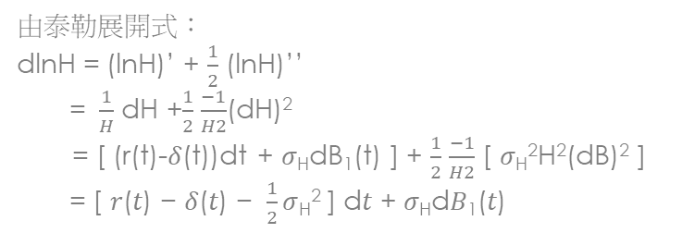
模型設定
--房價模型
房價模型使用Cunningham and Hendershott(1984)之中的設計，假設房價服從幾何布朗運動
d𝐻(t) = [ 𝑟(𝑡) − 𝛿(𝑡) ] 𝐻(𝑡) d𝑡 + 𝜎_{H}𝐻(𝑡)d𝐵₁(𝑡)
其中
𝐻(𝑡)：時間點t的房屋價值
𝑟(𝑡)：時間點t的即期利率
𝛿(𝑡)：時間點t的房屋維持費用
𝜎_{H}：房屋價值的波動度
𝐵₁(𝑡)：標準布朗運動
使用Ito’s Lemma改寫可以得到下式
d𝑙𝑛𝐻(𝑡) = [ 𝑟(𝑡) − 𝛿(𝑡) − $\frac{1}{2}\text{σ}$_{H}² ] d𝑡 + 𝜎_{H}d𝐵₁(𝑡)
由泰勒展開式：
dlnH = (lnH)’ + $\frac{1}{2}$ (lnH)’’
= $\frac{1}{H}$ dH +$\frac{1}{2}$ $\frac{−1}{H2}$(dH)²
= [ (r(t)-𝛿(t))dt + 𝜎_{H}dB₁(t) ] + $\frac{1}{2}$ $\frac{−1}{H2}$ [ 𝜎_{H}²H²(dB)² ]
= [ 𝑟(𝑡) − 𝛿(𝑡) − $\frac{1}{2}\text{σ}$_{H}² ] d𝑡 + 𝜎_{H}d𝐵₁(𝑡)

Slide 8
模型設定
--利率模型
利率模型使用Hull-White(1990)的模型
d𝑟(𝑡) = α [ 𝜃(𝑡)/α − 𝑟(𝑡) ] d𝑡 + 𝜎𝑟 d𝐵2(𝑡)
其中：
𝜃(𝑡)/𝛼：長期利率水準
𝑟(𝑡)：時間點 t 的即期利率
𝛼：均數複回歸率
𝜎𝑟：即期利率的波動度
𝐵2(𝑡)：標準布朗運動

Slide 9

模型設定 -- Gompertz Distribution
Gompertz Distribution經常被使用在描述成年人的壽命分佈。
死亡年齡的累積機率密度函數如下式：
其中：
X：成年人的死亡年齡
參數m：夫妻的死亡年齡的資料樣本眾數
參數σ：夫妻的死亡年齡的資料樣本標準差代入。

Slide 10

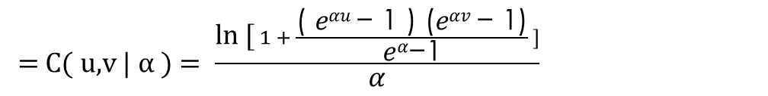
模型設定 -- Frank Copula
透過使用copula可以藉由兩個邊際分佈建構出模擬的聯立分佈。此處使用的是Frank(1979)的模型
= C( u,v | α ) = $\frac{\text{ln}\text{ [} 1 + \frac{\text{(} \text{e}\text{α}\text{u} \text{−} \text{1} \text{)} \text{(}\text{e}\text{α}\text{v} \text{−} \text{1)}}{\text{e}\text{α}\text{−}\text{1}} ]}{\text{α}}$
夫妻聯立累積死亡機率=P(X≤x⁡, Y≤y ⁡)
其中：
𝛼：相依度參數(dependent parameter)
u：男方死亡年齡的累積邊際分佈，即u=P(X≤x)
v：女方死亡年齡的累積邊際分佈，即v=P(Y≤y)
Nelsen (1986)之中提到，可以使用以下的轉換式將相依參數𝛼轉為夫妻之間死亡年齡的相關係數ρ
ρ(α) = 1 − $\frac{\text{12[}\text{D}\text{2}\text{(−}\text{α}\text{)−}\text{D}\text{1}\text{(−}\text{α}\text{)]}}{\text{α}}$
其中D𝑘(𝑥)=𝑘𝑥^{−𝑘}∫₀^{x} $\frac{ \text{t}\text{k}}{\text{e}\text{t}\text{−1}}$ 𝑑𝑡 ，k=1、2，為Debye Function

Slide 11
研究方法
累積死亡率、建構copula、計算條件機率

Slide 12


研究方法 -- 累積死亡率計算
為了使用copula來計算夫妻聯立死亡率，我們需要先將條件死亡率轉換成累積死亡率。
條件死亡率：P( X=t | X>t−1 )
=>條件生存率：1 – 條件死亡率
= 1−P( X=t | X>t−1 )
= P( X>t | X>t−1 )
=>從基期開始的條件生存率：
=>累積死亡機率：1 -
≤

Slide 13
研究方法 -- 建構copula
Sklar(1959)中提出Sklar定理，如果已知邊緣分佈𝐹1,𝐹2,𝐹3…以及聯合分佈H，則關聯結構C(copula)唯一存在，使得H=C(F1,F2,F3,…)。換句話說，如果已知邊緣分佈，而我們需要建構聯合分佈，則可以透過建構copula來達成這一目標。
本篇論文中使用的是Frank Copula，上個小節中我們推導了條件分布的累積死亡率，只要將其代入copula，就可以得到夫妻的聯合累積死亡機率。有了累積死亡機率之後，我們便能將其轉換成二維機率密度函數，並依此計算後續要放入模型的各種條件機率。

Slide 14
研究方法 -- 計算條件機率
本篇論文夫妻共保的RM評價模型之中，需要使用的條件機率有：
1. 該期夫妻雙方皆存活的條件機率 P( X>i , Y>j | X>i−1 , Y>j−1 )
2. 該期男方存活女方死亡的條件機率 P( X>i , Y=j | X>i−1 , Y>j−1 )
3. 該期男方死亡女方存活的條件機率 P( X=i , Y>j | X>i−1 , Y>j−1 )
4. 該期夫妻雙方皆死亡的條件機率 P( X=i , Y=j | X>i−1 , Y>j−1 )
其中：
X：男方死亡年齡的隨機變數
Y：女方死亡年齡的隨機變數
i：該期男方年齡
j：該期女方年齡

Slide 15
研究方法
樹狀結構
變數設定主要有五個維度，期數(足標t)、利率點(足標n)、累積貸款金額代表點(足標o)、房價點(足標i)、存活狀況代表點(足標p)。

Slide 16
樹狀結構
--房價利率正交化
本篇論文延續先前的研究，假設利率與房價具有相關性，相關係數為ρ_{𝑟𝐻}。
但如果我們直接模擬具有相關性的利率與房價，則在backward induction的過程之中，計算房價利率上漲下跌的聯立機率會使得模型過度複雜。
因此本篇論文先將房價利率正交化建構樹再計算。

Slide 17
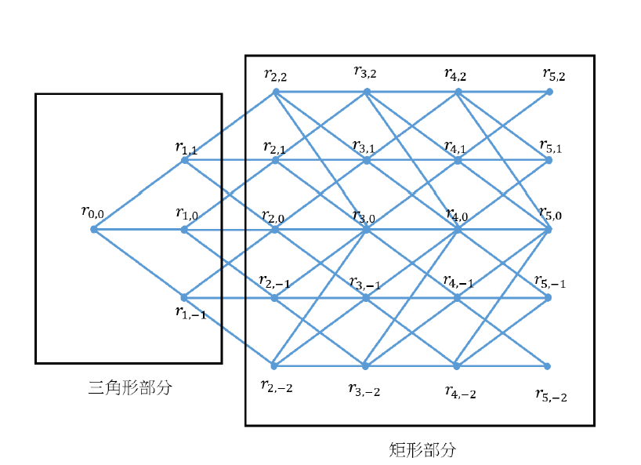
樹狀結構
--利率樹
本篇論文在利率的部分使用的是Hull-White Model與三元樹模型。
因為Hull-White Model具有均數回歸的性質，所以在利率樹的最高點，如圖中利率點第二足標為2的部分，並不能再往上漲，因此下一期只會有持平、下跌一個點、下跌兩個點等三種情況；最低點亦然

Slide 18
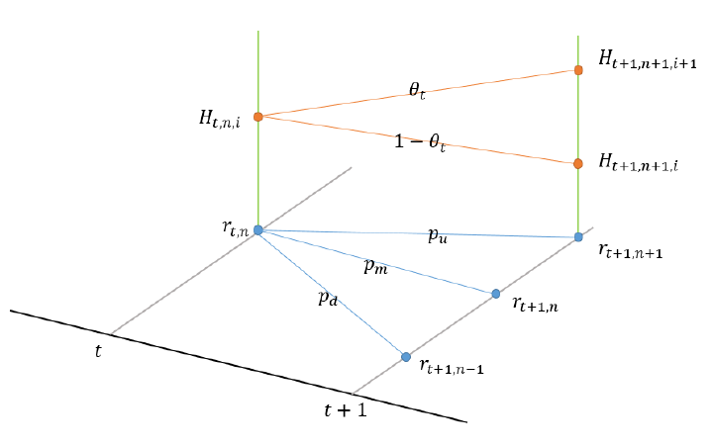
樹狀結構
--利率與房價的立體樹
由於本篇論文假設利率與房價具有相關性，因此建構房價樹時會需要使用各個利率點，並在各個利率點上因為房價自身的漲跌建構出立體的房價樹。

Slide 19
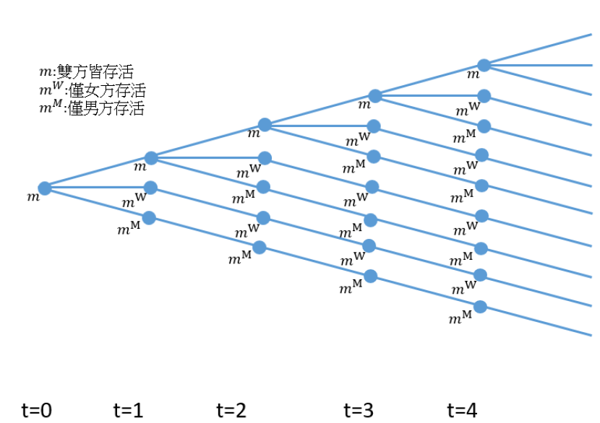
樹狀結構
--夫妻存活狀況樹狀結構
P=1
P=1
P=2
P=1
P=2
P=3
P=3
P=4
P=5
P奇數：僅女方存活
P偶數：僅男方存活

Slide 20
研究方法
評價RM
累積貸款金額(Loan Amount)、貸款保險金(Mortgage Insurance 18 Premium)、貸款人損失(Lender Loss)、房屋殘值(Net Equity)、解約選擇權(Cancellation Option)。

Slide 21
評價RM
-- 累積貸款金額 Loan Amount
按照戴永凌(2016)的模型設計中，當期的累計貸款金額𝐿𝑡可以表示為上期的累積貸款金額乘以保險費率複利，再加上當期年金：
𝐿𝑡 = 𝑚𝐻0Δ𝑡 + 𝐿𝑡−1 ∙ (1+𝜋Δ𝑡) 𝑒^{𝑟𝑡−1Δ𝑡}
其中：
𝐿𝑡：時間點t的累計貸款金額
𝑚：可貸成數
𝐻0：時間點0的房價
𝜋：貸款保險金費率
𝑟𝑡−1：時間點t-1的即期利率

Slide 22
評價RM
-- 貸款保險金 Mortage Insurance Premium
按照戴永凌(2016)的模型設計中，當期保費等於前一期的累積貸款金額經過複利之後再乘上保險費率，所以第t期的保費可以表示為：
第 t 期保費 = 𝜋Δ𝑡 ∙ 𝐿𝑡−1 ∙ 𝑒^{𝑟𝑡−1Δ𝑡}
貸款保險金現值 𝑀𝐼𝑃𝑡,𝑛,𝑜 = 當期保費 + 未來保費的期望值折現
( 第t期，第n個利率點，第o個累積貸款金額代表點 )
下面我們分別計算當期保費和未來保費的期望值折現

Slide 23
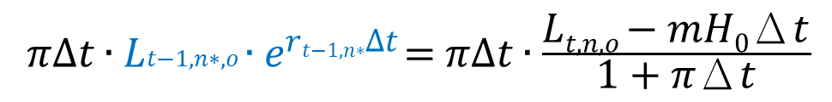
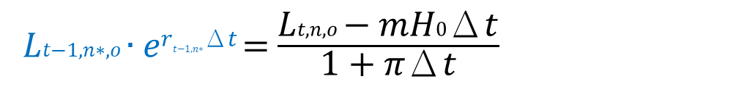
評價RM
-- 貸款保險金 Mortage Insurance Premium
當期保費：
由上上頁：
𝐿𝑡 = 𝑚𝐻0Δ𝑡 + 𝐿𝑡−1 ∙ (1+𝜋Δ𝑡) 𝑒^{𝑟𝑡−1Δ𝑡}
加入第n個利率點、第o個累貸金額：：
𝐿𝑡,𝑛,𝑜 = 𝑚𝐻0Δ𝑡+𝐿𝑡−1,𝑛∗,𝑜∙(1+𝜋Δ𝑡)𝑒^{𝑟𝑡−1,𝑛∗Δ𝑡}
移項：
𝐿𝑡−1,𝑛∗,𝑜 ∙ 𝑒^{𝑟𝑡−1,𝑛∗Δ𝑡} = $\frac{\text{L}\text{t}\text{,}\text{n}\text{,}\text{o} \text{−} \text{mH}\text{0}\text{Δ}\text{t}}{\text{1} \text{+} \text{π}\text{Δ}\text{t}}$
當期保費：
𝜋Δ𝑡 ∙ 𝐿𝑡−1,𝑛∗,𝑜 ∙ 𝑒^{𝑟𝑡−1,𝑛∗Δ𝑡} = 𝜋Δ𝑡 ∙ $\frac{\text{L}\text{t}\text{,}\text{n}\text{,}\text{o} \text{−} \text{mH}\text{0}\text{Δ}\text{t}}{\text{1} \text{+} \text{π}\text{Δ}\text{t}}$

Slide 24
評價RM
--貸款保險金 Mortage Insurance Premium
考慮利率
未來保費折現：（需要考量到下一期利率的上漲持平下跌）
𝑃𝑡+1 ∙ 𝑒^{−𝑟𝑡,𝑛Δ𝑡} [ 𝑝𝑢 ∙ 𝑀𝐼𝑃(𝐿𝑡+1,𝑛+1,∗) + 𝑝𝑚 ∙ 𝑀𝐼𝑃(𝐿𝑡+1,𝑛,∗) + 𝑝𝑑 ∙ 𝑀𝐼𝑃(𝐿𝑡+1,𝑛−1,∗) ]
其中：
𝑃𝑡+1：借款人在第t期存活下，第t+1期也存活的條件機率
𝑝𝑢：利率上漲的機率
𝑝𝑚：利率持平的機率
𝑝𝑑：利率下跌的機率
𝑀𝐼𝑃(𝐿𝑡,𝑛,𝑜)：第t期，第n個利率點，第o個累積貸款金額代表點的累積貸款金額對應的貸款保險金。
*：未對應到的累積貸款代表點

Slide 25
評價RM
-- 貸款保險金 Mortage Insurance Premium
考慮利率
所以第 t 期，第 n 個利率點，第 o 個累積貸款金額代表點的累積貸款金額對應的貸款保險金：
𝑀𝐼𝑃𝑡,𝑛,𝑜 = 𝜋Δ𝑡 ∙ $\frac{\text{L}\text{t}\text{,}\text{n}\text{,}\text{o} \text{−} \text{mH}\text{0}\text{Δ}\text{t}}{\text{1} \text{+} \text{π}\text{Δ}\text{t}}$ +𝑃𝑡+1 ∙ 𝑒−𝑟𝑡,𝑛Δ𝑡 [ 𝑝𝑢 ∙ 𝑀𝐼𝑃(𝐿𝑡+1,𝑛+1,∗) + 𝑝𝑚 ∙ 𝑀𝐼𝑃(𝐿𝑡+1,𝑛,∗) + 𝑝𝑑 ∙ 𝑀𝐼𝑃(𝐿𝑡+1,𝑛−1,∗) ]
當期保費
未來保費的期望值折現
註：折現的時候會因為利率路線的關係，第t期的貸款累積金額複利到第t+1期時，可能會有未對應到累積貸款代表點(足標以*表示)的問題，因此我們會用內插法來解決這個問題。由於未對應點一定會落在某兩個代表點o′,o′+1之間，所以會使用這兩個代表點做內插，如果複利後剛好落在代表點上，則不用另外處理。後續也會遇到相同的問題皆與此處的處理方式一樣，不再贅述。

Slide 26
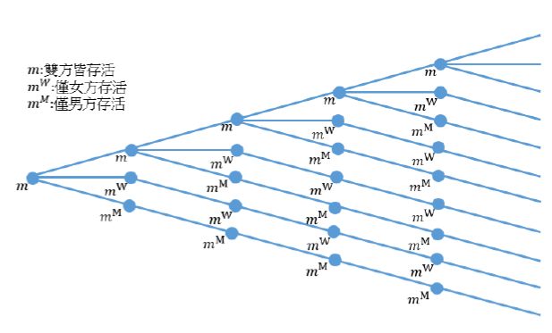
評價RM
-- 貸款保險金 Mortage Insurance Premium
考慮利率
考慮夫妻存活狀況 P
加入夫妻共保之後，需要再增加第四個維度夫妻存活狀況p。因為貸款保險金在計算上會有當期保費加上未來折現，需要考慮當期以及下一期的存活狀況。
下一期雙方皆存活p=1
1.
本期雙方皆存活
P=1
下一期僅妻存活p=2
下一期僅夫存活p=3
本期僅妻存活
P=2
下一期僅妻存活p=4
2.
本期僅夫存活
P=3
下一期僅夫存活p=5
僅妻存活，P為偶數
僅夫存活，P為奇數

Slide 27

評價RM
-- 貸款保險金 Mortage Insurance Premium
考慮利率
考慮夫妻存活狀況 P
下一期雙方皆存活p=1
1.
本期雙方皆存活(P=1)
下一期僅妻存活p=2
下一期僅夫存活p=3
𝑀𝐼𝑃(𝐿𝑡,𝑛,𝑜,1) = 當期保費 + 未來保費折現
= 𝜋Δ𝑡 ∙ $\frac{\text{L}\text{t}\text{,}\text{n}\text{,}\text{o}\text{,1} \text{−} \text{mH}\text{0}\text{Δ}\text{t}}{\text{1} \text{+} \text{π}\text{Δ}\text{t}}$
+𝑃𝑡+1 ^{W} 𝑃𝑡+1^{M} 𝑒^{−𝑟𝑡,𝑛Δ𝑡} [ 𝑝𝑢 ∙ 𝑀𝐼𝑃(𝐿𝑡+1,𝑛+1,∗,1) + 𝑝𝑚 ∙ 𝑀𝐼𝑃(𝐿𝑡+1,𝑛,∗,1) + 𝑝𝑑 ∙ 𝑀𝐼𝑃(𝐿𝑡+1,𝑛−1,∗,1) ]
+𝑃𝑡+1 ^{W} 𝑄𝑡+1^{M} 𝑒^{−𝑟𝑡,𝑛Δ𝑡} [ 𝑝𝑢 ∙ 𝑀𝐼𝑃(𝐿𝑡+1,𝑛+1,∗,2) + 𝑝𝑚 ∙ 𝑀𝐼𝑃(𝐿𝑡+1,𝑛,∗,2) + 𝑝𝑑 ∙ 𝑀𝐼𝑃(𝐿𝑡+1,𝑛−1,∗,2) ]
+𝑄𝑡+1 ^{W} 𝑃𝑡+1^{M} 𝑒^{−𝑟𝑡,𝑛Δ𝑡} [ 𝑝𝑢 ∙ 𝑀𝐼𝑃(𝐿𝑡+1,𝑛+1,∗,3) + 𝑝𝑚 ∙ 𝑀𝐼𝑃(𝐿𝑡+1,𝑛,∗,3) + 𝑝𝑑 ∙ 𝑀𝐼𝑃(𝐿𝑡+1,𝑛−1,∗,3) ]

Slide 28

評價RM
-- 貸款保險金 Mortage Insurance Premium
考慮利率
考慮夫妻存活狀況 P
本期僅妻存活p=2
下一期僅妻存活p=4
2.
本期僅夫存活p=3
下一期僅夫存活p=5
本期僅單人存活的情況，下一期一定也只會是該人存活，所以計算上與單人投保相同。
但是在存活情況的維度，本期的第p個點會接在下一期的第p+2個點。
𝑀𝐼𝑃(𝐿𝑡,𝑛,𝑜,1) = 當期保費 + 未來保費折現
= 𝜋Δ𝑡 ∙ $\frac{\text{L}\text{t}\text{,}\text{n}\text{,}\text{o}\text{,1} \text{−} \text{mH}\text{0}\text{Δ}\text{t}}{\text{1} \text{+} \text{π}\text{Δ}\text{t}}$
+ 𝑃𝑡+1^{k} 𝑒^{−𝑟𝑡,𝑛Δ𝑡} [ 𝑝𝑢 ∙ 𝑀𝐼𝑃(𝐿𝑡+1,𝑛+1,∗,𝑝+2)
+ 𝑝𝑚 ∙ 𝑀𝐼𝑃(𝐿𝑡+1,𝑛,∗,𝑝+2)
+ 𝑝𝑑 ∙ 𝑀𝐼𝑃(𝐿𝑡+1,𝑛−1,∗,𝑝+2) ]
其中：
𝑃𝑡+1𝑘：借款人在第t期存活，第t+1期存活的條件機率
k為M表示存活為男方，k為W表示存活為女方

Slide 29
評價RM --貸款人損失 Lender Loss
依照戴永凌(2016)的設定，若是借款人在第 t 期死亡，則第 t 期的貸款人損失會是當期的累計貸款金額 𝐿𝑡 減去當時的房價 𝐻𝑡 後大於0的部分。但是當房價大於累計貸款金額時，因為借款人有貸款保險，差額會由保險公司吸收。
因此，貸款人損失為累計貸款金額減去房價後取正，即 max{𝐿𝑡−𝐻𝑡⁡,0}。
貸款人損失現值𝐿𝐿𝑡 = 死亡損失 + 存活損失
𝐿𝐿𝑡 = 𝑉𝑎𝑙𝑢𝑒(𝐿𝑡,𝐻𝑡) = 𝑉𝑎𝑙𝑢𝑒(𝐿𝑡,𝐻𝑡|𝑄𝑡) + 𝑉𝑎𝑙𝑢𝑒(𝐿𝑡,𝐻𝑡|𝑃𝑡)
死亡損失：因為該期借款人死亡，貸款人因此實現的損失，即 max{𝐿𝑡−𝐻𝑡⁡,0}
存活損失：該期借款人存活，但未來可能死亡造成的期望損失折現
在第t期，第n個利率點，第o個累積貸款金額代表點，第i個房價點的貸款人損失𝐿𝐿𝑡,𝑛,𝑜,𝑖為：
𝐿𝐿𝑡,𝑛,𝑜,𝑖 = 𝑉𝑎𝑙𝑢𝑒(𝐿𝑡,𝑛,𝑜,𝐻𝑡,𝑛,𝑖|𝑄𝑡) + 𝑉𝑎𝑙𝑢𝑒(𝐿𝑡,𝑛,𝑜,𝐻𝑡,𝑛,𝑖|𝑃𝑡)
死亡損失
存活損失

Slide 30
評價RM --貸款人損失 Lender Loss
死亡損失
存活損失(考慮利率)
𝐿𝐿𝑡,𝑛,𝑜,𝑖 = 𝑉𝑎𝑙𝑢𝑒(𝐿𝑡,𝑛,𝑜,𝐻𝑡,𝑛,𝑖|𝑄𝑡) + 𝑉𝑎𝑙𝑢𝑒(𝐿𝑡,𝑛,𝑜,𝐻𝑡,𝑛,𝑖|𝑃𝑡)
死亡損失
存活損失
死亡損失：
其中：
𝑄𝑡：借款人在第t-1期存活，第t期死亡的條件機率
𝑃𝑡：借款人在第t-1期存活，第t期存活的條件機率
𝑝𝑢：利率上漲的機率
𝑝𝑚：利率持平的機率
𝑝𝑑：利率下跌的機率
𝑉𝑎𝑙𝑢𝑒(𝐿𝑡,𝑛,𝑜,𝐻𝑡,𝑛,𝑖|𝑄𝑡) = 𝑄𝑡[𝐿𝑡,𝑛,𝑜−𝐻𝑡,𝑛,𝑖]⁺
存活損失(考慮利率)：
𝑉𝑎𝑙𝑢𝑒(𝐿𝑡,𝑛,𝑜,𝐻𝑡,𝑛,𝑖|𝑃𝑡) = 𝑉𝑎𝑙𝑢𝑒(𝐿𝑡,𝑛,𝑜,𝐻𝑡,𝑛,𝑖|𝑃𝑡,𝑝𝑢) + 𝑉𝑎𝑙𝑢𝑒(𝐿𝑡,𝑛,𝑜,𝐻𝑡,𝑛,𝑖|𝑃𝑡,𝑝𝑚) + 𝑉𝑎𝑙𝑢𝑒(𝐿𝑡,𝑛,𝑜,𝐻𝑡,𝑛,𝑖|𝑃𝑡,𝑝𝑑)

Slide 31
評價RM --貸款人損失 Lender Loss
存活損失(考慮利率、房價)
𝑉𝑎𝑙𝑢𝑒(𝐿𝑡,𝑛,𝑜,𝐻𝑡,𝑛,𝑖|𝑃𝑡) = 𝑉𝑎𝑙𝑢𝑒(𝐿𝑡,𝑛,𝑜,𝐻𝑡,𝑛,𝑖|𝑃𝑡,𝑝𝑢) + 𝑉𝑎𝑙𝑢𝑒(𝐿𝑡,𝑛,𝑜,𝐻𝑡,𝑛,𝑖|𝑃𝑡,𝑝𝑚) + 𝑉𝑎𝑙𝑢𝑒(𝐿𝑡,𝑛,𝑜,𝐻𝑡,𝑛,𝑖|𝑃𝑡,𝑝𝑑)
在計算存活損失時，需要考慮到利率變動時，利率點對應的房價點的變動情形。
以利率上漲為例，考慮對應房價變動後的存活損失：
𝑉𝑎𝑙𝑢𝑒(𝐿𝑡,𝑛,𝑜,𝐻𝑡,𝑛,𝑖|𝑃𝑡,𝑝𝑢)
= 𝑃𝑡 𝑝𝑢 ∙ 𝑒^{−𝑟𝑡,𝑛Δ𝑡} ∙ [ 𝜃𝑡 ∙ 𝑉𝑎𝑙𝑢𝑒(𝐿𝑡+1,𝑛+1,∗⁡ , 𝐻𝑡+1,𝑛+1,𝑖+1) + (1−𝜃𝑡) ∙ 𝑉𝑎𝑙𝑢𝑒(𝐿𝑡+1,𝑛+1,∗⁡ , 𝐻𝑡+1,𝑛+1,𝑖)]
其中：
𝜃𝑡 ：第t期房價上漲的機率
1−𝜃𝑡：第t期房價下跌的機率

Slide 32
評價RM --貸款人損失 Lender Loss
存活損失(加入夫妻共保)
在加入了夫妻共保的之後，除了前述的利率、房價變化情形以外，還要考慮該期夫妻雙方的存活狀況，以及對應的聯立死亡機率。
下一期雙方皆存活
下一期僅妻存活
1.
本期雙方皆存活
下一期僅夫存活
下一期無人存活
下一期僅妻存活
本期僅妻存活
下一期無人存活
2.
本期僅夫存活
下一期僅夫存活
下一期無人存活

Slide 33
評價RM --貸款人損失 Lender Loss
雙方存活情況下
存活損失(考慮夫妻共保、利率)
死亡損失(加入夫妻共保)
貸款人損失=存活損失+雙方皆死亡損失
下一期雙方皆存活
下一期僅夫存活
𝐿𝐿𝑡,𝑛,𝑜,𝑖,𝑝
= 𝑉𝑎𝑙𝑢𝑒(𝐿𝑡,𝑛,𝑜,𝑝⁡,𝐻𝑡,𝑛,𝑖) = 𝑉𝑎𝑙𝑢𝑒(𝐿𝑡,𝑛,𝑜,𝑝⁡ , 𝐻𝑡,𝑛,𝑖 | 𝑃𝑡^{both})
+ 𝑉𝑎𝑙𝑢𝑒(𝐿𝑡,𝑛,𝑜,𝑝⁡ , 𝐻𝑡,𝑛,𝑖 | 𝑃𝑡^{MA})
+ 𝑉𝑎𝑙𝑢𝑒(𝐿𝑡,𝑛,𝑜,𝑝⁡ , 𝐻𝑡,𝑛,𝑖 | 𝑃𝑡^{WA})
+ 𝑉𝑎𝑙𝑢𝑒(𝐿𝑡,𝑛,𝑜,𝑝⁡ , 𝐻𝑡,𝑛,𝑖 | 𝑄𝑡^{both})
1.
本期雙方皆存活
下一期僅妻存活
下一期無人存活
其中：
⁡𝑃𝑡^{𝑏𝑜𝑡ℎ}：男女雙方在第t-1期存活，雙方在第t期皆存活的聯立條件機率
𝑃𝑡^{𝑀𝐴}：男女雙方在第t-1期存活，女方在第t期死亡，男方在第t期存活的聯立條件機率
𝑃𝑡^{𝑊𝐴}：男女雙方在第t-1期存活，女方在第t期存活，男方在第t期死亡的聯立條件機率
𝑄𝑡^{𝑏𝑜𝑡ℎ}：男女雙方在第t-1期存活，雙方第t期皆死亡的聯立條件機率
下面會將存活損失與死亡損失拆開來看

Slide 34
評價RM --貸款人損失 Lender Loss
1. 雙方存活情況下
死亡損失
死亡損失：
𝑉𝑎𝑙𝑢𝑒(𝐿𝑡,𝑛,𝑜,𝑝⁡, 𝐻𝑡,𝑛,𝑖 | 𝑄𝑡^{𝑏𝑜𝑡ℎ}) = 𝑄𝑡^{𝑏𝑜𝑡ℎ} ∙ [ 𝐿𝑡,𝑛,𝑜,𝑝 − 𝐻𝑡,𝑛,𝑖 ]⁺

Slide 35
評價RM --貸款人損失 Lender Loss
1. 雙方存活情況下
利率漲
下一期雙方皆存活
利率持平
存活損失(加入夫妻共保，考慮利率漲跌)
利率跌
利率漲
本期雙方皆存活
下一期僅夫存活
利率持平
利率跌
存活損失：
(先考慮存活情況以及利率漲跌，共有9項)
利率漲
下一期僅妻存活
利率持平
利率跌
𝑉𝑎𝑙𝑢𝑒(𝐿𝑡,𝑛,𝑜,𝑝⁡,𝐻𝑡,𝑛,𝑖|⁡𝑃𝑡𝑏𝑜𝑡ℎ) + 𝑉𝑎𝑙𝑢𝑒(𝐿𝑡,𝑛,𝑜,𝑝⁡,𝐻𝑡,𝑛,𝑖|𝑃𝑡𝑀𝐴) + 𝑉𝑎𝑙𝑢𝑒(𝐿𝑡,𝑛,𝑜,𝑝⁡,𝐻𝑡,𝑛,𝑖|𝑃𝑡𝑊𝐴)
= 𝑉𝑎𝑙𝑢𝑒(𝐿𝑡,𝑛,𝑜,𝑝⁡,𝐻𝑡,𝑛,𝑖 |⁡ 𝑃𝑡^{𝑏𝑜𝑡ℎ},𝑝𝑢)+𝑉𝑎𝑙𝑢𝑒(𝐿𝑡,𝑛,𝑜,𝑝⁡,𝐻𝑡,𝑛,𝑖 | 𝑃𝑡^{𝑏𝑜𝑡ℎ},𝑝𝑚)+𝑉𝑎𝑙𝑢𝑒(𝐿𝑡,𝑛,𝑜,𝑝⁡,𝐻𝑡,𝑛,𝑖 | ⁡ 𝑃𝑡^{𝑏𝑜𝑡ℎ},𝑝𝑑)
+𝑉𝑎𝑙𝑢𝑒(𝐿𝑡,𝑛,𝑜,𝑝⁡,𝐻𝑡,𝑛,𝑖 | 𝑃𝑡^{𝑀𝐴},𝑝𝑢) +𝑉𝑎𝑙𝑢𝑒(𝐿𝑡,𝑛,𝑜,𝑝⁡,𝐻𝑡,𝑛,𝑖 |𝑃𝑡^{𝑀𝐴},𝑝𝑚) +𝑉𝑎𝑙𝑢𝑒(𝐿𝑡,𝑛,𝑜,𝑝⁡,𝐻𝑡,𝑛,𝑖 | 𝑃𝑡^{𝑀𝐴},𝑝𝑑)
+𝑉𝑎𝑙𝑢𝑒(𝐿𝑡,𝑛,𝑜,𝑝⁡,𝐻𝑡,𝑛,𝑖 | 𝑃𝑡^{𝑊𝐴},𝑝𝑢) +𝑉𝑎𝑙𝑢𝑒(𝐿𝑡,𝑛,𝑜,𝑝⁡,𝐻𝑡,𝑛,𝑖 |𝑃𝑡^{𝑊𝐴},𝑝𝑚) +𝑉𝑎𝑙𝑢𝑒(𝐿𝑡,𝑛,𝑜,𝑝⁡,𝐻𝑡,𝑛,𝑖 | 𝑃𝑡^{𝑊𝐴},𝑝𝑑)

Slide 36
評價RM --貸款人損失 Lender Loss
1. 雙方存活情況下
𝑉𝑎𝑙𝑢𝑒(𝐿𝑡,𝑛,𝑜,𝑝⁡,𝐻𝑡,𝑛,𝑖|⁡𝑃𝑡𝑏𝑜𝑡ℎ) + 𝑉𝑎𝑙𝑢𝑒(𝐿𝑡,𝑛,𝑜,𝑝⁡,𝐻𝑡,𝑛,𝑖|𝑃𝑡𝑀𝐴) + 𝑉𝑎𝑙𝑢𝑒(𝐿𝑡,𝑛,𝑜,𝑝⁡,𝐻𝑡,𝑛,𝑖|𝑃𝑡𝑊𝐴)
= 𝑉𝑎𝑙𝑢𝑒(𝐿𝑡,𝑛,𝑜,𝑝⁡,𝐻𝑡,𝑛,𝑖 |⁡ 𝑃𝑡^{𝑏𝑜𝑡ℎ},𝑝𝑢)+𝑉𝑎𝑙𝑢𝑒(𝐿𝑡,𝑛,𝑜,𝑝⁡,𝐻𝑡,𝑛,𝑖 | 𝑃𝑡^{𝑏𝑜𝑡ℎ},𝑝𝑚)+𝑉𝑎𝑙𝑢𝑒(𝐿𝑡,𝑛,𝑜,𝑝⁡,𝐻𝑡,𝑛,𝑖 | ⁡ 𝑃𝑡^{𝑏𝑜𝑡ℎ},𝑝𝑑)
+𝑉𝑎𝑙𝑢𝑒(𝐿𝑡,𝑛,𝑜,𝑝⁡,𝐻𝑡,𝑛,𝑖 | 𝑃𝑡^{𝑀𝐴},𝑝𝑢) +𝑉𝑎𝑙𝑢𝑒(𝐿𝑡,𝑛,𝑜,𝑝⁡,𝐻𝑡,𝑛,𝑖 |𝑃𝑡^{𝑀𝐴},𝑝𝑚) +𝑉𝑎𝑙𝑢𝑒(𝐿𝑡,𝑛,𝑜,𝑝⁡,𝐻𝑡,𝑛,𝑖 | 𝑃𝑡^{𝑀𝐴},𝑝𝑑)
+𝑉𝑎𝑙𝑢𝑒(𝐿𝑡,𝑛,𝑜,𝑝⁡,𝐻𝑡,𝑛,𝑖 | 𝑃𝑡^{𝑊𝐴},𝑝𝑢) +𝑉𝑎𝑙𝑢𝑒(𝐿𝑡,𝑛,𝑜,𝑝⁡,𝐻𝑡,𝑛,𝑖 |𝑃𝑡^{𝑊𝐴},𝑝𝑚) +𝑉𝑎𝑙𝑢𝑒(𝐿𝑡,𝑛,𝑜,𝑝⁡,𝐻𝑡,𝑛,𝑖 | 𝑃𝑡^{𝑊𝐴},𝑝𝑑)
存活損失(加入夫妻共保，考慮利率、房價漲跌)
存活損失：
(考慮存活情況、利率漲跌以及房價漲跌)
(上一頁的九項中，每一項都要考慮房價漲跌。這裡以利率漲的三種情形為例)
𝑉𝑎𝑙𝑢𝑒(𝐿𝑡,𝑛,𝑜,1⁡ ,𝐻𝑡,𝑛,𝑖|𝑃𝑡𝑏𝑜𝑡ℎ,𝑝𝑢)
= 𝑃𝑡^{𝑏𝑜𝑡ℎ} 𝑒^{−𝑟𝑡,𝑛Δ𝑡} 𝑝𝑢 ∙ [ 𝜃𝑡 𝑉𝑎𝑙𝑢𝑒(𝐿𝑡+1,𝑛+1,∗,1⁡ ,𝐻𝑡+1,𝑛+1,𝑖+1)
+(1−𝜃𝑡) 𝑉𝑎𝑙𝑢𝑒(𝐿𝑡+1,𝑛+1,∗,1⁡ ,𝐻𝑡+1,𝑛+1,𝑖) ]
𝑉𝑎𝑙𝑢𝑒(𝐿𝑡,𝑛,𝑜,1⁡ ,𝐻𝑡,𝑛,𝑖|𝑃𝑡^{𝑊𝐴},𝑝𝑢)
= 𝑃𝑡^{𝑊𝐴} 𝑒^{−𝑟𝑡,𝑛Δ𝑡} 𝑝𝑢 ∙ [ 𝜃𝑡 𝑉𝑎𝑙𝑢𝑒(𝐿𝑡+1,𝑛+1,∗,2⁡ ,𝐻𝑡+1,𝑛+1,𝑖+1)
+(1−𝜃𝑡) 𝑉𝑎𝑙𝑢𝑒(𝐿𝑡+1,𝑛+1,∗,2 ,𝐻𝑡+1,𝑛+1,𝑖) ]
𝑉𝑎𝑙𝑢𝑒(𝐿𝑡,𝑛,𝑜,1⁡ ,𝐻𝑡,𝑛,𝑖|𝑃𝑡^{𝑀𝐴},𝑝𝑢)
=𝑃𝑡^{𝑀𝐴} 𝑒^{−𝑟𝑡,𝑛Δ𝑡} 𝑝𝑢 ∙ [ 𝜃𝑡 𝑉𝑎𝑙𝑢𝑒(𝐿𝑡+1,𝑛+1,∗,3⁡ ,𝐻𝑡+1,𝑛+1,𝑖+1)
+(1−𝜃𝑡) 𝑉𝑎𝑙𝑢𝑒(𝐿𝑡+1,𝑛+1,∗,3 ,𝐻𝑡+1,𝑛+1,𝑖) ]

Slide 37
評價RM --貸款人損失 Lender Loss
2. 僅一人存活情況下
下一期僅妻存活
本期僅妻存活
下一期無人存活
2.
本期僅夫存活
下一期僅夫存活
下一期無人存活
貸款人損失=死亡損失+存活損失

Slide 38
評價RM --貸款人損失 Lender Loss
2. 僅一人存活情況下
死亡損失
死亡損失：（以僅妻存活為例）
𝑉𝑎𝑙𝑢𝑒(𝐿𝑡,𝑛,𝑜,𝑝,𝐻𝑡,𝑛,𝑖|𝑄𝑡^{𝑊})=Q𝑡^{𝑊}[𝐿𝑡,𝑛,𝑜,𝑝−𝐻𝑡,𝑛,𝑖]⁺
其中：
𝑄𝑡𝑊：喪偶的女性在第t-1期存活，在第t期死亡的條件機率

Slide 39
評價RM --貸款人損失 Lender Loss
2. 僅一人存活情況下
存活損失(考慮利率、房價、夫妻共保)
存活損失：（存活損失與前述相同，根據利率上漲持平下跌分為三種情況，此以利率上漲為例）
𝑉𝑎𝑙𝑢𝑒(𝐿𝑡,𝑛,𝑜,𝑝,𝐻𝑡,𝑛,𝑖|𝑃𝑡𝑊,𝑝𝑢)
= 𝑃𝑡^{𝑊} 𝑒^{−𝑟𝑡,𝑛Δ𝑡} 𝑝𝑢 [ 𝜃𝑡 𝑉𝑎𝑙𝑢𝑒(𝐿𝑡+1,𝑛+1,∗,𝑝+2,𝐻𝑡+1,𝑛+1,𝑖+1)
+(1−𝜃𝑡)𝑉𝑎𝑙𝑢𝑒(𝐿𝑡+1,𝑛+1,∗,𝑝+2,𝐻𝑡+1,𝑛+1,𝑖) ]

Slide 40
評價RM – 房屋殘值 Net Equity
依照戴永凌(2016)的模型設定，若借款人在第t期死亡，在第t期，第n個利率點，第o個累積貸款金額代表點，第i個房價點以及第p個夫妻存活狀況代表點的房屋殘值現值為𝑁𝐸𝑡,𝑛,𝑖,𝑜,𝑝，表示借款人在貸款人死亡後透過比累積貸款金額還高的房價而獲利的部分。
計算方式是當期的房價減去累積貸款金額並取正，即max ⁡{𝐻𝑡,𝑛,𝑖,𝑝−𝐿𝑡,𝑛,𝑜⁡,0⁡ }。

Slide 41
評價RM – 解約選擇權 Cancellation Option
依照曾冠瑋(2017)的模型設定，我們會新增兩個變數Value Gain與Value Loss在立體樹的各個節點，並比較這兩個變數之間的大小做為是否解約的依據。
Value Gain：借款人當下選擇解約可以獲得的價值
Value Loss：借款人在當下選擇解約導致失去未來的年金和未來解約的價值。
而張宇豐(2018)的設定之中還加入了解約金的機制，借款人若是解約則需要額外支付解約懲罰金(Penalty)，設定為累積貸款金額的某個比例。而當借款人提前解約時，會導致合約提前清算。
因此當該節點判定解約時，會需要將節點上的累積保險金、貸款人損失、房屋殘值重新設定。

Slide 42
評價RM – 解約選擇權 Cancellation Option
Value Gain
Value Gain（借款人當下選擇解約可以獲得的價值）
在第t期，第n個利率點，第o個累積貸款金額代表點，第i個房價點以及第p個夫妻存活狀況代表點的節點，該期的房價減去累積貸款金額以及違約金，即為Value Gain
𝑉𝐺𝑡,𝑛,𝑜,𝑖,𝑝=𝐻𝑡,𝑛,𝑖−𝐿𝑡,𝑛,𝑜,𝑝−𝑃𝑒𝑛𝑎𝑙𝑡𝑦𝑡,𝑛,𝑜,𝑝

Slide 43
評價RM – 解約選擇權 Cancellation Option
Value Loss
Value Loss：借款人選擇解約的當下所失去的價值，包含了解約後失去該期的年金、未來年金價值以及未來解約選擇權的價值，因此使用backward induction計算。
要依照不同的存活狀況p來作討論：
下一期雙方皆存活p=1
a. Value Loss > Value Gain
1.
本期雙方皆存活
P=1
下一期僅妻存活p=2
b. Value Gain > Value Loss 提前解約
下一期僅夫存活p=3
累積保險金、貸款人損失、房屋殘值需要重新設定
本期僅妻存活
P=2
下一期僅妻存活p=4
a. Value Loss > Value Gain
2.
b. Value Gain > Value Loss 提前解約
本期僅夫存活
P=3
下一期僅夫存活p=5
累積保險金、貸款人損失、房屋殘值需要重新設定

Slide 44
評價RM – 解約選擇權 Cancellation Option
下一期雙方皆存活p=1
Value Loss
1.
本期雙方皆存活
P=1
下一期僅妻存活p=2
1.本期雙方皆存活
下一期僅夫存活p=3
未來年金
未來解約的價值
𝑉𝐿𝑡,𝑛,𝑜,𝑖,1 = 𝑒^{−𝑟𝑡,𝑛𝛥𝑡} ∙ 𝑃𝑡+1^{𝑊} 𝑃𝑡+1^{𝑀} ∙ ( 𝑚𝐻0𝛥𝑡 + 𝑝𝑢𝐶𝑢,1 + 𝑝𝑚𝐶𝑚,1 + 𝑝𝑑𝐶𝑑,1 )
+𝑒^{−𝑟𝑡,𝑛𝛥𝑡} ∙ 𝑃𝑡+1^{𝑊} 𝑄𝑡+1^{𝑀} ∙ ( 𝑚𝐻0𝛥𝑡 + 𝑝𝑢𝐶𝑢,2 + 𝑝𝑚𝐶𝑚,2 + 𝑝𝑑𝐶𝑑,2 )
+𝑒^{−𝑟𝑡,𝑛𝛥𝑡} ∙ 𝑄𝑡+1^{𝑊} 𝑃𝑡+1^{𝑀} ∙ ( 𝑚𝐻0𝛥𝑡 + 𝑝𝑢𝐶𝑢,3 + 𝑝𝑚𝐶𝑚,3 + 𝑝𝑑𝐶𝑑,3 )
其中：
𝐶𝑗,𝑝：表示未來解約選擇權的價值。
計算方式與貸款人損失相似，第一足標j=u,m,d表示利率的三種情況，第二足標p表示夫妻存活狀況
𝐶𝑢,𝑝 = 𝜃𝑡 ∙ 𝑚𝑎𝑥(𝑉𝐺𝑡+1,𝑛+1,∗,𝑖+1,𝑝,𝑉𝐿𝑡+1,𝑛+1,∗,𝑖+1,𝑝) + (1−𝜃𝑡) ∙ 𝑚𝑎𝑥(𝑉𝐺𝑡+1,𝑛+1,∗,𝑖,𝑝,𝑉𝐿𝑡+1,𝑛+1,∗,𝑖,𝑝)
𝐶𝑚,𝑝 = 𝜃𝑡 ∙ 𝑚𝑎𝑥(𝑉𝐺𝑡+1,𝑛,∗,𝑖+1,𝑝,𝑉𝐿𝑡+1,𝑛,∗,𝑖+1,𝑝) + (1−𝜃𝑡) ∙ 𝑚𝑎𝑥(𝑉𝐺𝑡+1,𝑛,∗,𝑖,𝑝,𝑉𝐿𝑡+1,𝑛,∗,𝑖,𝑝)
𝐶𝑑,𝑝 = 𝜃𝑡 ∙ 𝑚𝑎𝑥(𝑉𝐺𝑡+1,𝑛−1,∗,𝑖+1,𝑝,𝑉𝐿𝑡+1,𝑛−1,∗,𝑖+1,𝑝) + (1−𝜃𝑡) ∙ 𝑚𝑎𝑥(𝑉𝐺𝑡+1,𝑛−1,∗,𝑖,𝑝,𝑉𝐿𝑡+1,𝑛−1,∗,𝑖,𝑝)
Max ( VG , VL ) = VG 解約
Max ( VG , VL ) = VL 不解約

Slide 45
評價RM – 解約選擇權 Cancellation Option
Value Loss
1.本期雙方皆存活
a. Value Loss > Value Gain
而每一個節點根據Value Gain以及Value Loss的大小來判斷解約與否
a. Value Loss > Value Gain 不解約
表示貸款人若是選擇解約，則獲得的價值會小於損失，所以貸款人並不會選擇解約。而因為並沒有解約的情形發生，所以表示該節點與沒有解約選擇權的RM評價模型相同，因此累積保險金、貸款人損失、房屋殘值並不需要重新設定。

Slide 46

評價RM – 解約選擇權 Cancellation Option
Value Loss
1.本期雙方皆存活
b. Value Gain > Value Loss
b. Value Gain > Value Loss 解約
表示貸款人解約時，獲得的價值比損失還大，因此貸款人會提前解約。而提前解約會導致合約提前清算，也就是要將解約視為模型之中的最後一期，因此累積保險金、貸款人損失、房屋殘值需要重新設定：
原：未來保費折現
= 𝜋Δ𝑡 ∙ $\frac{\text{L}\text{t}\text{,}\text{n}\text{,}\text{o}\text{,1} \text{−} \text{mH}\text{0}\text{Δ}\text{t}}{\text{1} \text{+} \text{π}\text{Δ}\text{t}}$ + 𝑃_{𝑡}^{𝑊} 𝑃_{𝑡}^{𝑀} 𝑃𝑒𝑛𝑎𝑙𝑡𝑦_{𝑡,𝑛,𝑜,1}
累積保險金：本期保費 + 提前解約罰金
?
貸款人損失：本期雙人皆死亡的 Lender Loss = 𝑄𝑡^{𝑊} 𝑄𝑡^{𝑀} [ 𝐿𝑡,𝑛,𝑜,1 − 𝐻𝑡,𝑛,𝑖 ]⁺
房屋殘值：本期雙人皆死亡的 Net Equity = 𝑄_{𝑡}^{𝑊} 𝑄_{𝑡}^{𝑀} [ 𝐻𝑡,𝑛,𝑖 − 𝐿𝑡,𝑛,𝑜,1 ]⁺

Slide 47
評價RM – 解約選擇權 Cancellation Option
本期僅妻存活
P=2
下一期僅妻存活p=4
Value Loss
2.
2. 僅單人存活
本期僅夫存活
P=3
下一期僅夫存活p=5
以僅妻存活為例：
𝑉𝐿𝑡,𝑛,𝑜,𝑖,𝑝 = 𝑒^{−𝑟𝑡,𝑛𝛥𝑡} ∙ 𝑃𝑡+1^{𝑊} ∙ (𝑚^{𝑊}𝐻0𝛥𝑡 + 𝑝𝑢 𝐶𝑢,𝑝+2 + 𝑝𝑚 𝐶𝑚,𝑝+2 + 𝑝𝑑 𝐶𝑑,𝑝+2 )
其中：
𝑚^{𝑊}：表示女方的可貸成數
該期若是男方存活，則上式中的𝑃𝑡+1^{𝑊}替換為𝑃𝑡+1^{𝑀}、𝑚^{𝑊}替換為𝑚^{𝑀}
𝐶𝑗,𝑝：表示未來解約選擇權的價值。
計算方式與貸款人損失相似，第一足標j=u,m,d表示利率的三種情況，第二足標p表示夫妻存活狀況

Slide 48
評價RM – 解約選擇權 Cancellation Option
Value Loss
2. 僅單人存活
a. Value Loss > Value Gain
而每一個節點根據Value Gain以及Value Loss的大小來判斷解約與否：
a. Value Loss > Value Gain 不解約
表示貸款人若是選擇解約，則獲得的價值會小於損失，所以貸款人並不會選擇解約。而因為並沒有解約的情形發生，所以表示該節點與沒有解約選擇權的RM評價模型相同，因此累積保險金、貸款人損失、房屋殘值並不需要重新設定。

Slide 49

評價RM – 解約選擇權 Cancellation Option
Value Loss
2. 僅單人存活
b. Value Gain > Value Loss
b. Value Loss < Value Gain 解約
表示貸款人解約時，獲得的價值比損失還大，因此貸款人會提前解約。而提前解約會導致合約提前清算，也就是要將解約視為模型之中的最後一期，因此累積保險金、貸款人損失、房屋殘值需要重新設定：
原：未來保費折現
= 𝜋Δ𝑡 ∙ $\frac{\text{L}\text{t}\text{,}\text{n}\text{,}\text{o}\text{,}\text{p} \text{−} \text{m}\text{w}\text{H}\text{0}\text{Δ}\text{t}}{\text{1} \text{+} \text{π}\text{Δ}\text{t}}$ + 𝑃_{𝑡}^{𝑊} 𝑃𝑒𝑛𝑎𝑙𝑡𝑦_{𝑡,𝑛,𝑜,p}
累積保險金：本期保費+ 提前解約罰金
貸款人損失：本期貸款人死亡的Lender Loss= 𝑄𝑡^{𝑊}[𝐿𝑡,𝑛,𝑜,𝑝−𝐻𝑡,𝑛,𝑖]⁺
房屋殘值：本期貸款人死亡的 Net Equity = 𝑄𝑡^{𝑊}[𝐻𝑡,𝑛,𝑖−𝐿𝑡,𝑛,𝑜,𝑝]⁺

Slide 50
數值結果

Slide 51
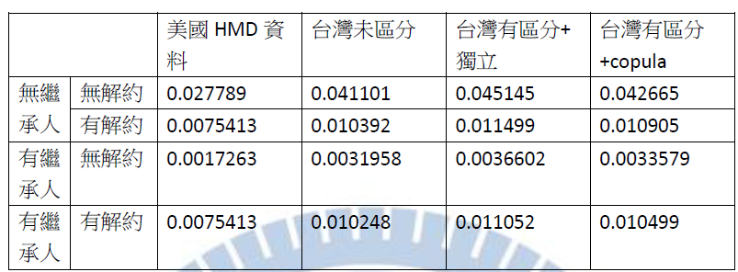
數值結果 – 情境分析
本節比較以不同死亡率所計算出的夫妻共保RM的總可貸成數，死亡率計算方式分別是美國HMD資料、台灣資料但未區分有偶喪偶、以及台灣資料有區分有偶及喪偶。
大
小
小
有繼承人等於老人死掉自動執行解約選擇權的意思
有懲罰金
大
由上表可以看出，無論有沒有提前解約選擇權，不同資料間的總可貸成數之間的大小關係並沒有不同。使用台灣有區分計算出的總可貸成數 > 台灣未區分的 > 美國HMD資料的
這可能是因為美國HMD資料是預測未來60年的死亡率資料，整體的死亡率較低，造成投保人平均餘命較長，因此總可貸成數較低。

Slide 52
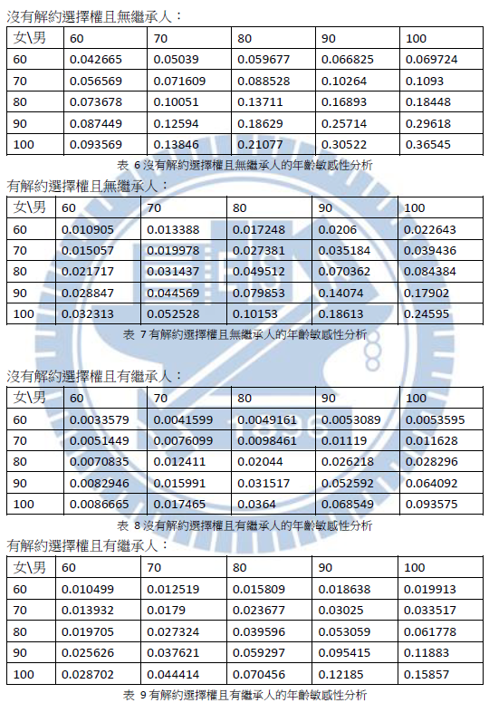
數值結果 – 年齡敏感度分析
表格越往右下代表投保人年齡越大，總可貸成數越大。
投保人年齡↑，預期壽命↓，RM合約的預期期數↓，每年領到的年金↑，總可貸成數↑
考慮夫妻共保後，由於女性的平均年齡大於男性，因此RM合約期數會傾向以女性餘命來決定，因此左下角的總可貸成數也會較右上角來得大。

Slide 53
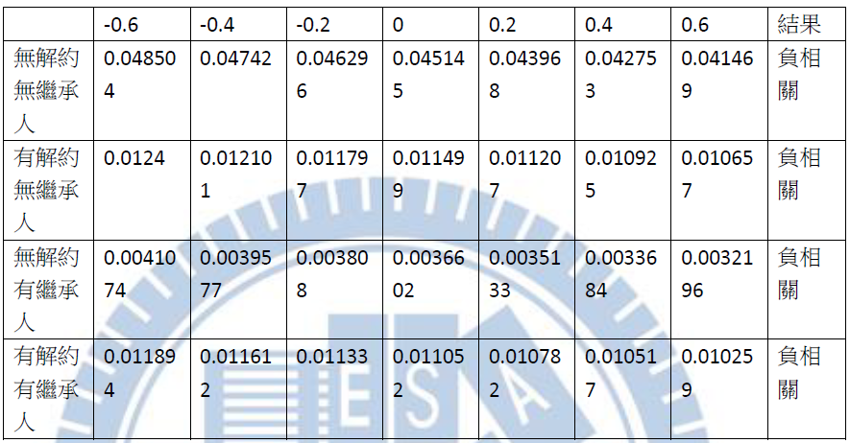
數值結果 – 夫妻死亡歲數相關係數敏感性分析
無論是否有解約選擇權，夫妻死亡歲數相關係數的敏感性分析皆為負相關。

Slide 54
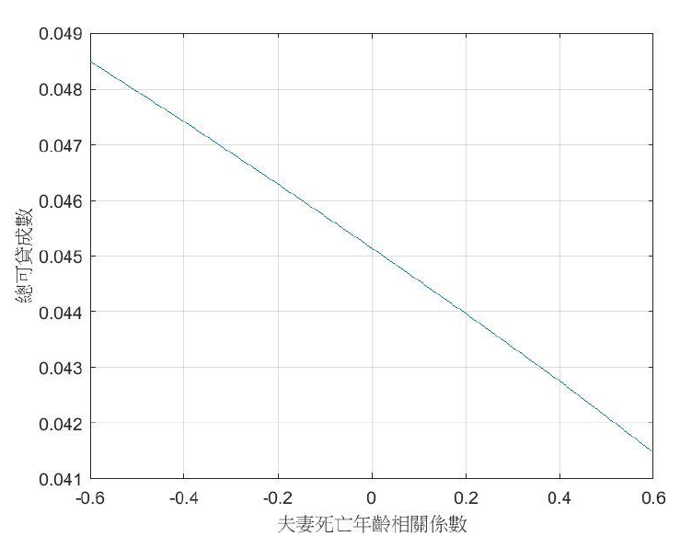
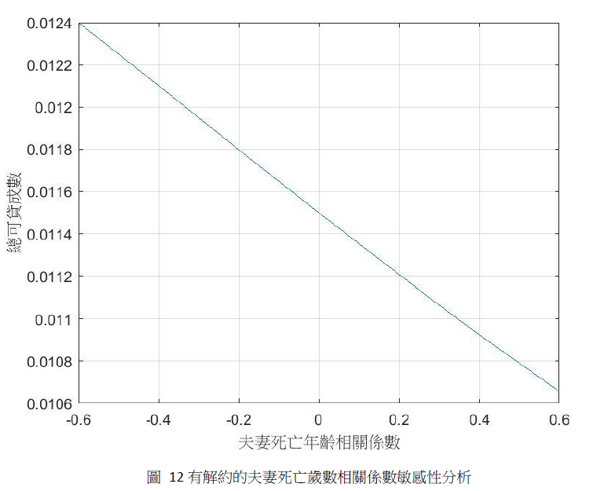
數值結果 – 夫妻死亡歲數相關係數敏感性分析
無解約的夫妻死亡歲數相關係數敏感度分析
有解約的夫妻死亡歲數相關係數敏感度分析
隨著夫妻死亡歲數相關係數的增長，夫妻會更容易同時短命或者同時長壽，
也就是單方存活的情況出現的機率變更少，因此總可貸成數下降。

Slide 55
結論

Slide 56
本篇論文評價含有解約選擇權的夫妻共保反向房屋貸款，與過往研究的差別在於過往使用的死亡率資料是包含了全體男女性，並沒有針對是否有偶或喪偶做區隔，本篇論文考慮了不同身分下的死亡率會有所不同，而且還使用了copula建構夫妻之間的聯立死亡率。
本篇論文發現若是考慮了夫妻之間的相關係數，當相關係數為正時，夫妻整體上會較為長壽，造成RM的預期期數拉長，因此貸款人會調低總可貸成數。而在不同的資料之下，使用有偶的資料會造成夫妻的預期壽命降低，且喪偶的人死亡率又比一般人的死亡率高出許多，與坊間流傳的「心碎症候群(broken heart syndrome)」一致。
除了上述的結果，本篇論文亦針對評價模型之中使用的所有參數進行了敏感性分析，並探討了在是否具有解約選擇權下，各項參數是如何影響房價、投保人預期壽命、貸款人損失、貸款保險金以及房屋殘值等各項模型中的變數，並影響到最終模型計算出來的總可貸成數。同時我們在敏感性分析之中也引入了投保人有繼承人的設定，透過將評價式之中的房屋殘值除去並觀測總可貸成數的變化來驗證我們的分析。

